Slide 1
Aktywne szkoły na rzecz globalnej odpowiedzialności
Polska Akcja Humanitarna

Slide 2
Warsztaty-spotkanie 3o szkół
Gdzie?: Kraków
Kiedy? : 2-5 października 2013r.
Po co ?:
by dostrzec i zrozumieć globalne współzależności
by nauczyć się podejmować świadomych decyzji
by poprawić jakość życia w krajach globalnego Południa
by zapewnić zrównoważenie rozwoju
by zbudować partnerskie relacje gospodarcze i społeczne pomiędzy krajami globalnej Północy i globalnego Południa

Slide 3
"Aktywne szkoły na rzecz globalnej odpowiedzialności".
“Szkoła Humanitarna” to roczny projekt edukacyjny, który w roku szkolnym 2013/2014 jest elementem większego projektu realizowanego pod nazwą "Aktywne szkoły na rzecz globalnej odpowiedzialności".
W tym roku projekt skierowany jest do szkół gimnazjalnych oraz ponadgimnazjalnych z województw: warmińsko-mazurskiego, podlaskiego, lubelskiego, podkarpackiego, małopolskiego oraz świętokrzyskiego.

Slide 4
Harmonogram projektu w roku szkolnym 2013/2014
Wrzesień - październik 2013 - 3-dniowe szkolenie wprowadzające dla 2 nauczycieli i 2 uczniów z każdej szkoły.
Październik 2013 - czerwiec 2014 - kurs e-learningowy dla nauczycieli wspierający merytorycznie pogłębianie wiedzy i realizację projektu.
Listopad 2013 - maj 2014 - działania projektowe w szkołach.
Styczeń - luty 2013 – międzynarodowe seminarium dla nauczycieli mające na celu pogłębienie wiedzy z zakresów tematycznych oraz wymianę doświadczeń z realizacji projektu z udziałem przedstawicieli ORE, MEN.
Październik 2013 - maj 2014 - warsztaty dla uczniów prowadzone w szkołach przez trenerów PAH.
Czerwiec 2014 - dwudniowa konferencja podsumowująca działania szkół w projekcie z wręczeniem certyfikatów Szkoły Humanitarnej.

Slide 5
motto: ”Czynić świat jeszcze bardziej sprawiedliwym, to znaczy dokładać wszelkich starań, aby nie było dzieci niedożywionych , bez możliwości kształcenia i wychowania… Jan Paweł II
Dlaczego kraje globalnego Południa potrzebują pomocy humanitarnej.
Cele:
I. Chcemy poznać rzeczywistość krajów globalnego Południa –bez uproszczeń i schematów-na przykładach wybranych państw i zagadnień;
Dostęp do edukacji-Afganistan
Dostęp do wody
Dostęp do żywności ( w II półroczu przyczyny głodu na świecie)
II. Chcemy wiedzieć i rozumieć, czym jest pomoc humanitarna, kiedy i gdzie była pomoc humanitarna udzielana krajom globalnego Południa na przykładzie działalności Polskiej Akcji Humanitarnej oraz chcemy dowiedzieć się, kiedy ta pomoc jest adekwatna do potrzeb.

Slide 6
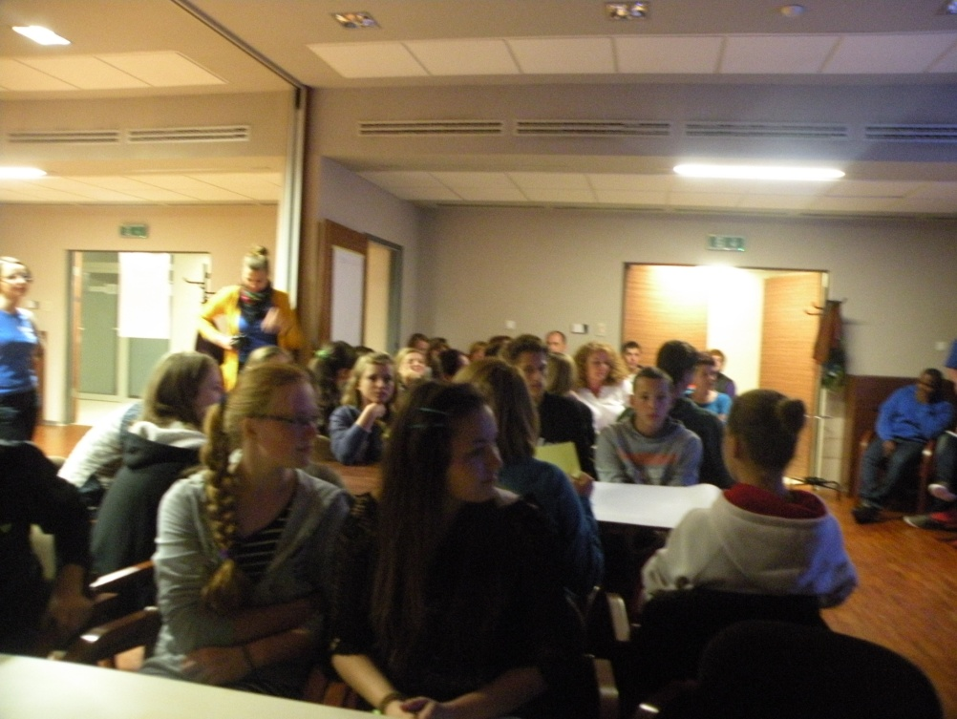
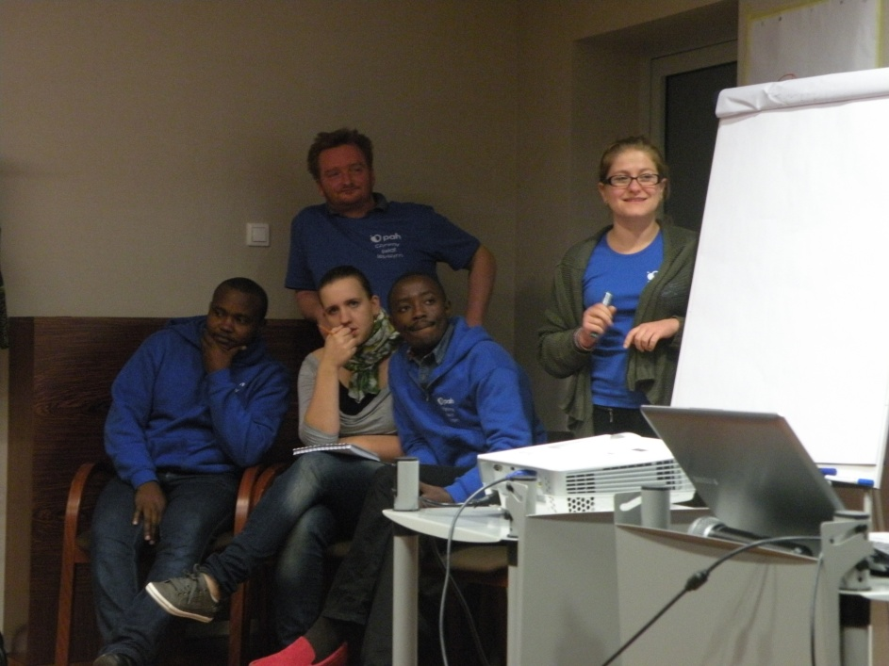
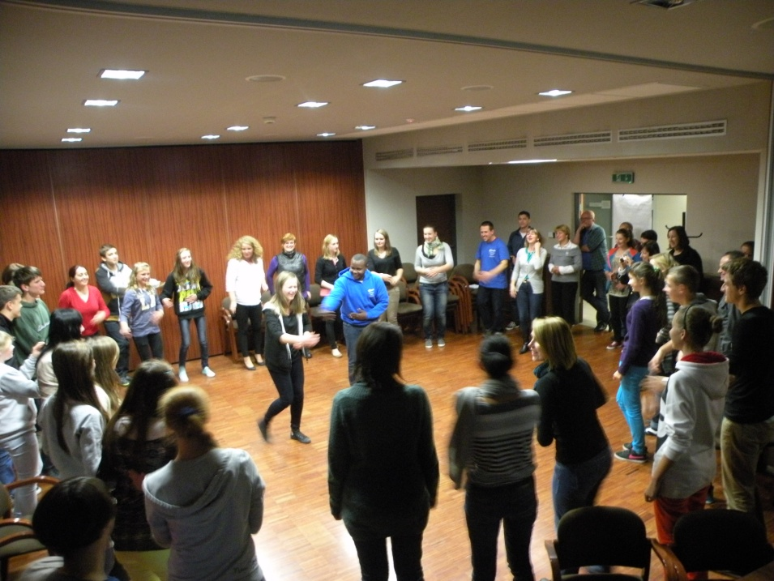
2 października Dzień I
Spotkanie integracyjne

Slide 7
„Praca w zespole ERT wymaga mnóstwa poświęceń i cierpliwości. Czasami przeprowadzamy interwencje w najbardziej niebezpiecznych okolicach. Byłem już wielokrotnie ewakuowany, kiedy zbrojne grupy atakowały miejscowości, w których przeprowadzaliśmy interwencje. Największą satysfakcję z wykonywania tej pracy mam, kiedy widzę uśmiechy ludzi i nadzieję, którą dajemy im, niosąc wsparcie.”
John Paul Mugo Od 2012 roku asystent technika WASH w zespole ERT PAH w Sudanie Południowy

Slide 8
3 października Dzień II
Oficjalne powitanie uczestników
Wprowadzenie do Edukacji Globalnej
- Spotkanie z przedstawicielką Ośrodka Rozwoju Edukacji
Podział uczestników na grupy
Rzeczywistość krajów Południa
Edukacja Globalna- moja własna definicja
Praktyczna wiedza o temacie: prawo i dostęp do żywności
Pokaz filmu,,Życzymy państwu smacznego."

Slide 9
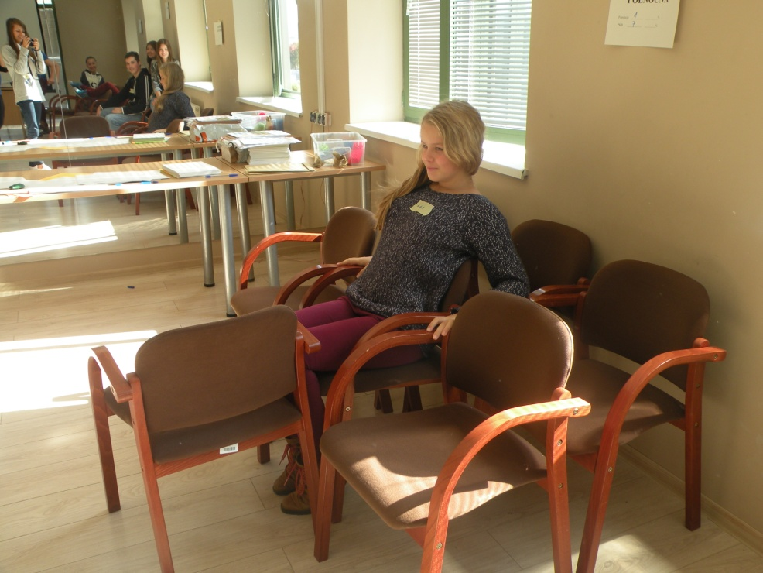
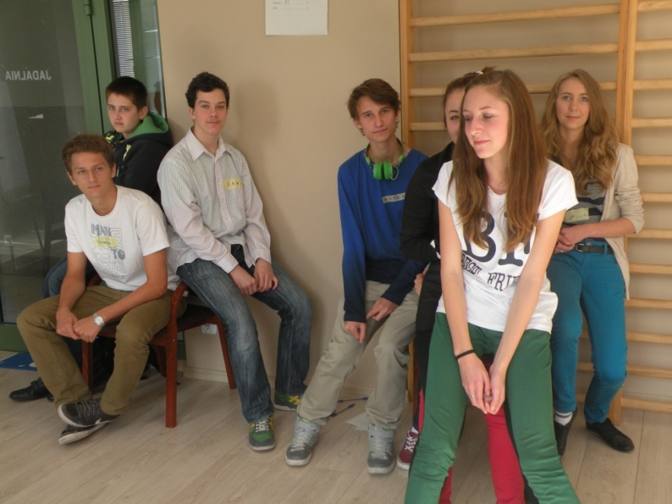
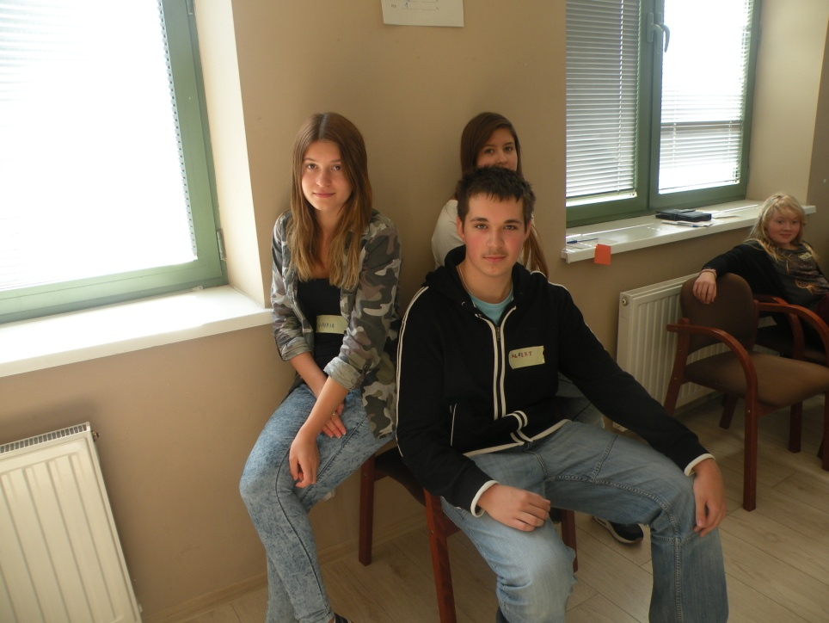
Liczba osób- liczba ludności
Krzesła – zyski na jedna osobę

Slide 10
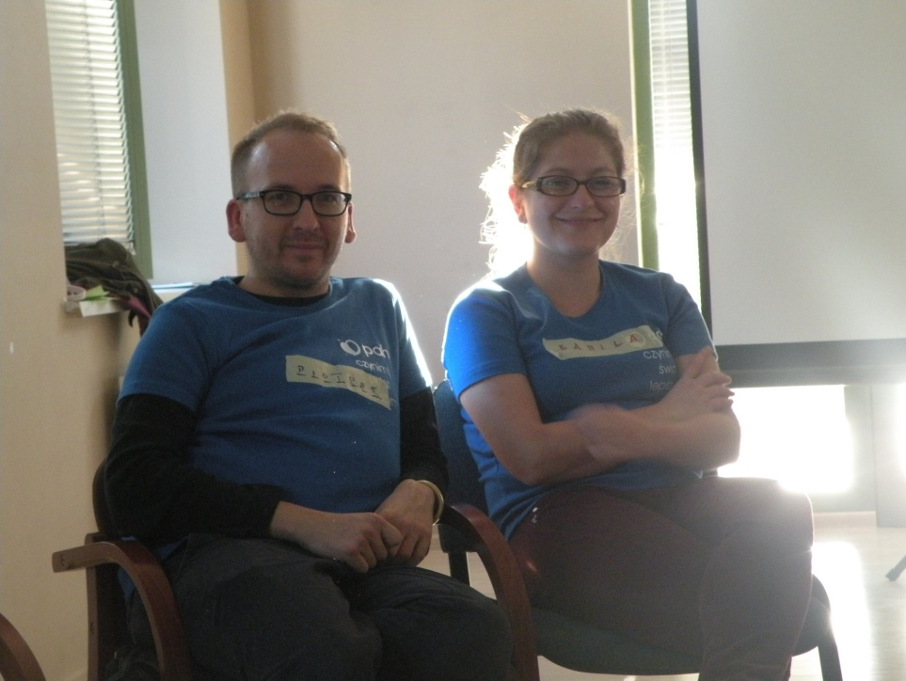
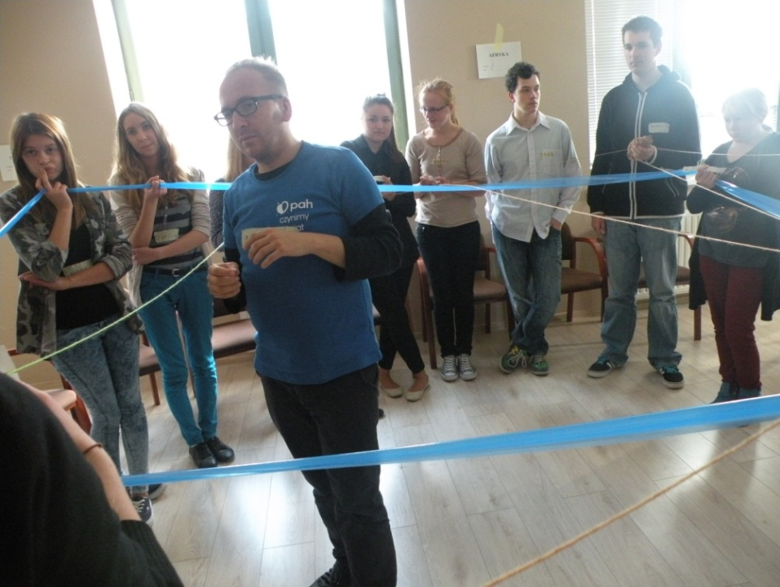
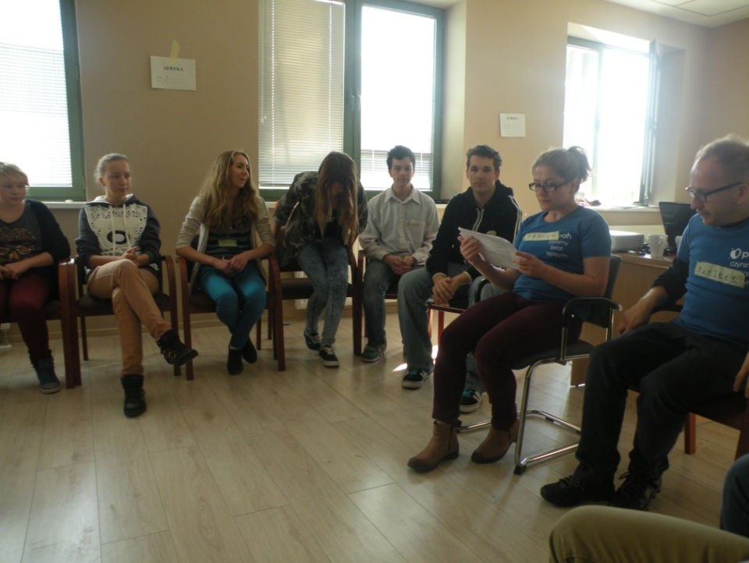
Nasi opiekunowie
Pan Piotrek
i Pani Kamila

Slide 11
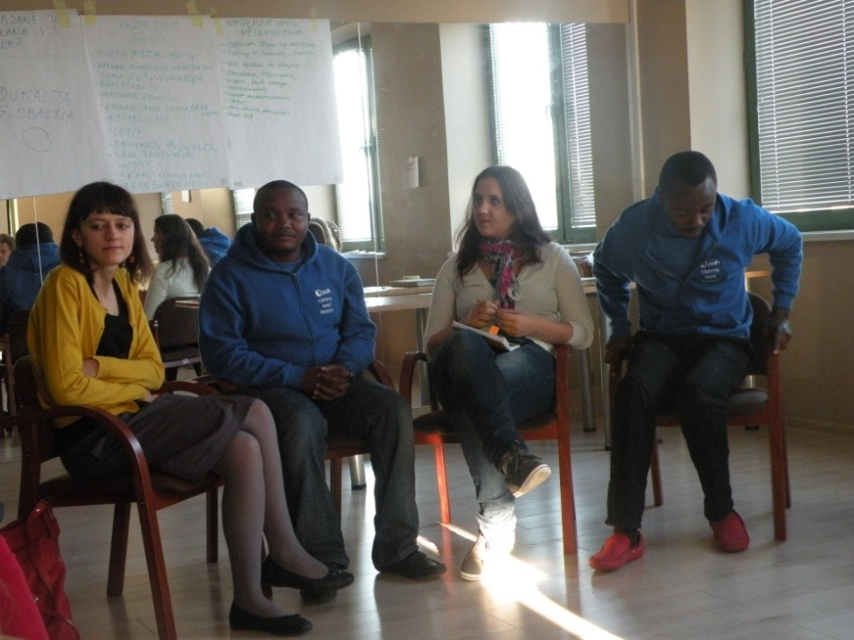
Spotkanie z wolontariuszami z Kenii

Slide 12
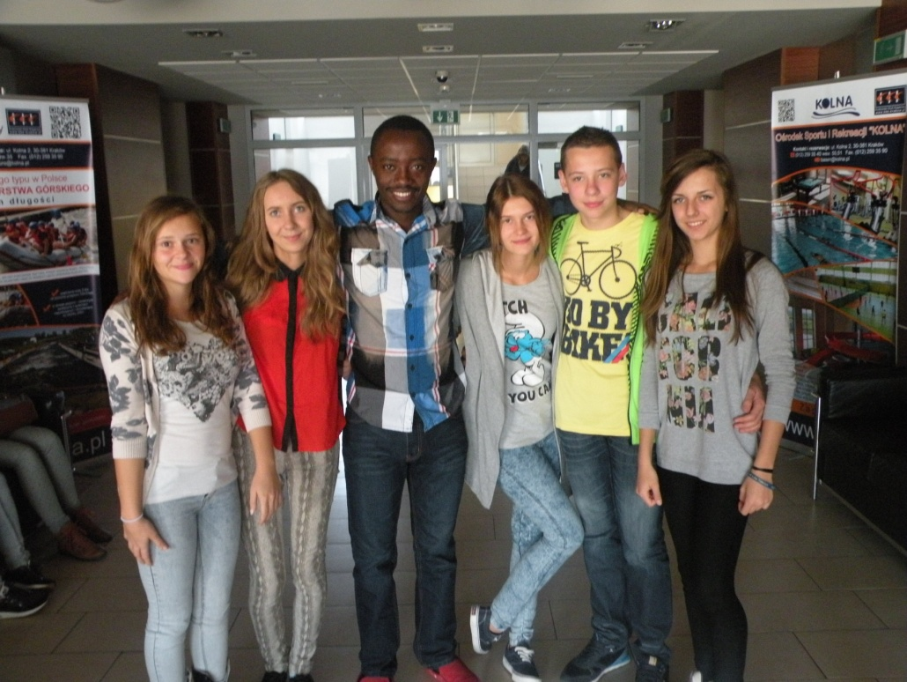
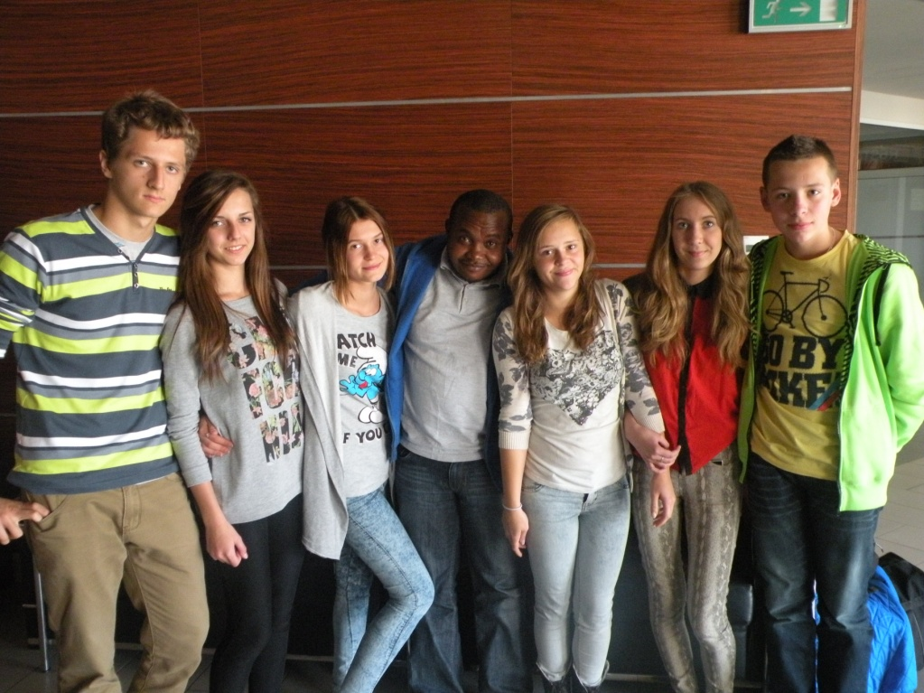

Slide 13
4 października Dzień III
Praktyczna wiedza o temacie: pomoc humanitarna
Praca metodą projektu- spotkanie z metodyczką
Metoda projektu w edukacji globalnej
Spotkanie z kenijskimi pracownikami PAH w Sudanie Południowym

Slide 14
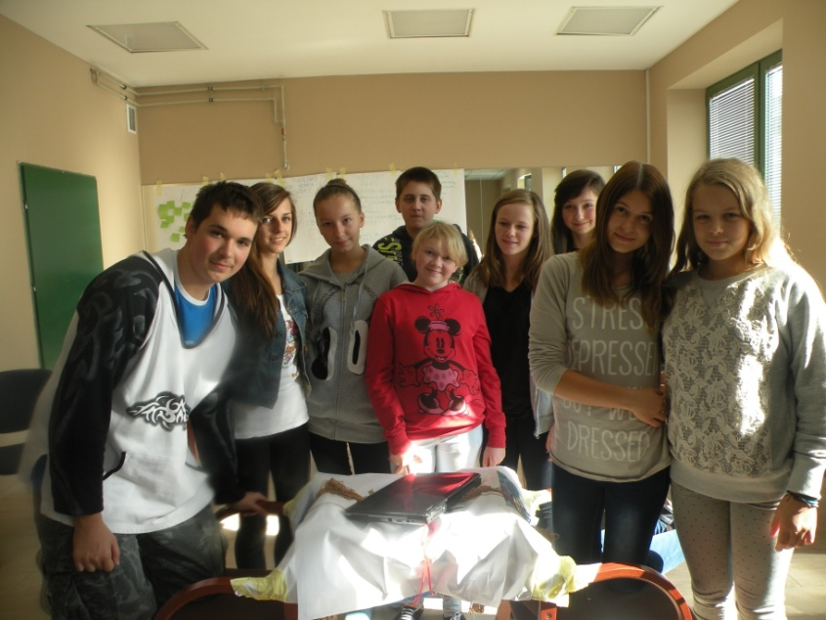
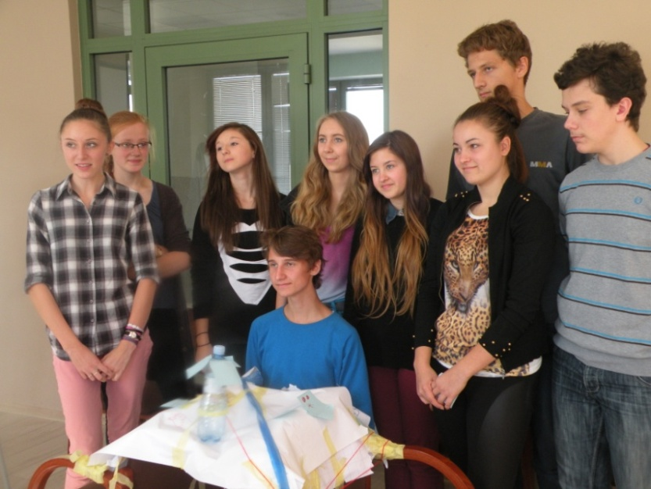
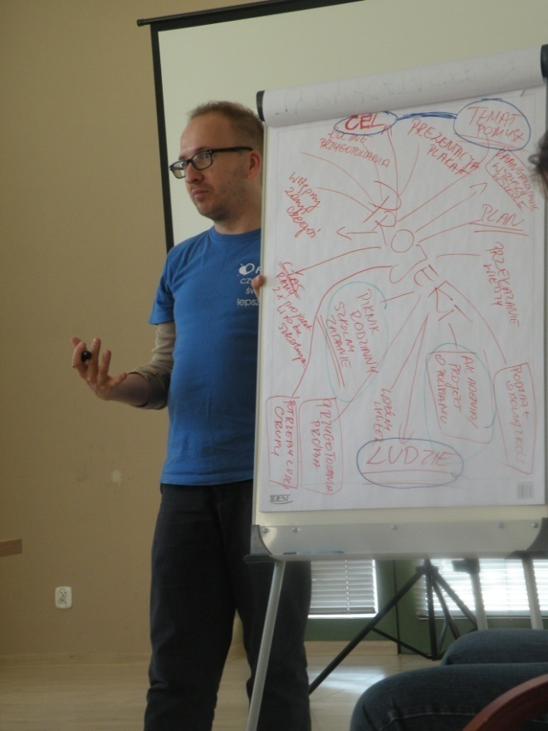
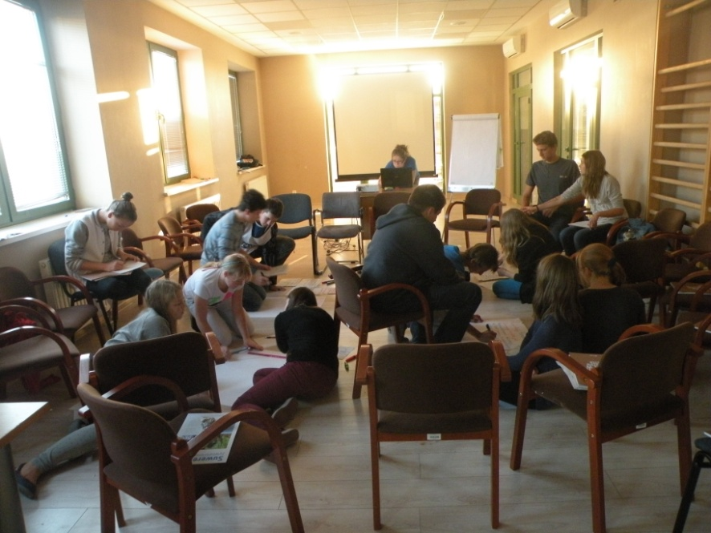
Budujemy mosty w Haitii i Japonii
Rozpoczęcie pracy
nad projektem

Slide 15
5 października Dzień IV
Kodeks do spraw obrazów i informacji
Praca nad scenariuszem- przygotowanie prezentacji
Prezentacja projektów- wspólna sesja grup nauczycielskich i uczniowskich
Ewaluacja
Zakończenie szkolenia

Slide 16
